Slide 1

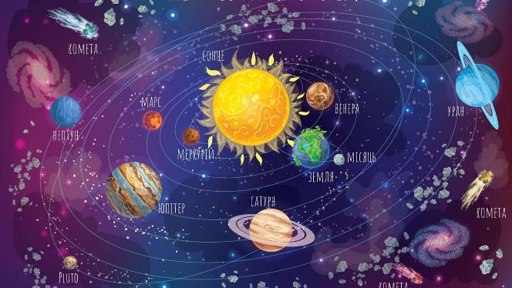
Я досліджую світ
4 клас
Сьогодні
Урок
№069-70
Як влаштована Сонячна система

Slide 2

Сьогодні
31.03.2022
Організація класу
Пролунав уже дзвінок,
Нас покликав на
У
РО
К
- уважні
- розумні
- організовані
- кмітливі

Slide 3
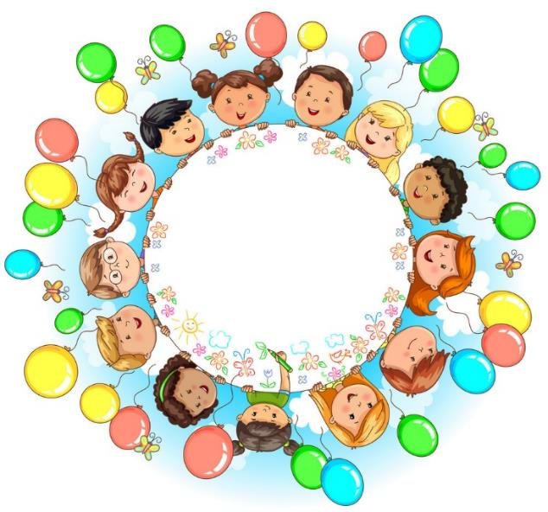
Сьогодні
31.03.2022
Ранкове коло

Slide 4






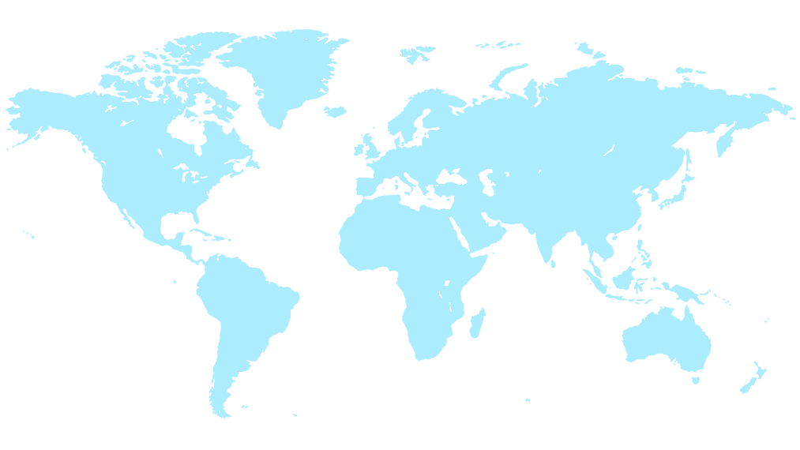

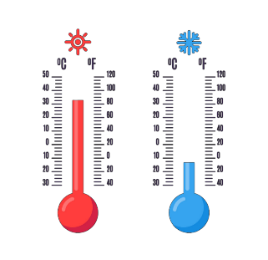
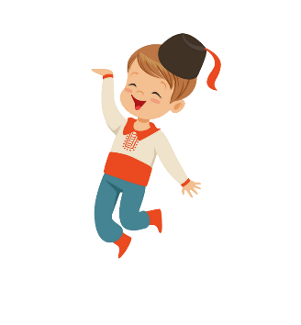

Сьогодні
31.03.2022
Програма «Як почуває себе ненька Україна?» в прямому ефірі
LIVE
Привіт, друзі!
А яка зараз пора року?
Який місяць?
Яке сьогодні число?
Мої вітання!
Яким було вранці небо, коли ми йшли до школи?
Що стосовно опадів?
Кому відома температура повітря?

Slide 5

Сьогодні
31.03.2022
Пригадуємо
Як рухається наша планета?
Що є наслідком обертання Землі
навколо своєї осі?
Що відбувається внаслідок
обертання Землі навколо Сонця?
Підручник.
Сторінка
69

Slide 6

Сьогодні
31.03.2022
Робота з підручником
Підручник.
Сторінка
69-72

Slide 7
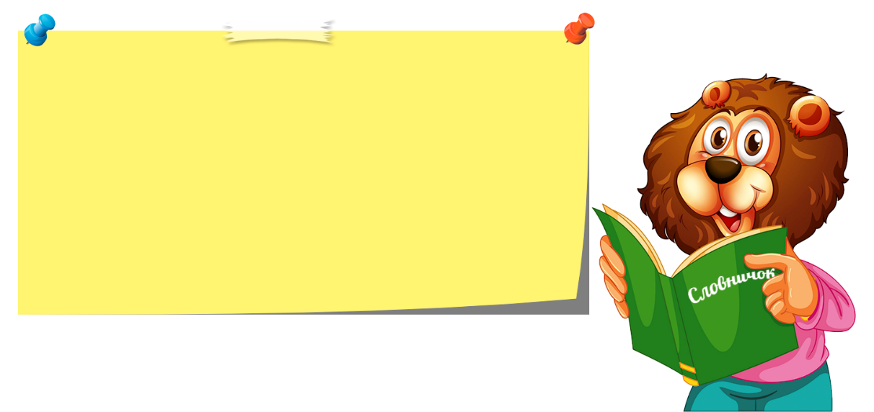
Сьогодні
31.03.2022
Словникова робота
Комета – невелике холодне небесне тіло, що
складається з пилу й льоду. Тому комети ще називають «брудним сніжком».
Підручник.
Сторінка
71

Slide 8
Сьогодні
31.03.2022
Словникова робота
Метеорит – космічне тіло, що впало на поверхню
Землі.
Підручник.
Сторінка
72

Slide 9
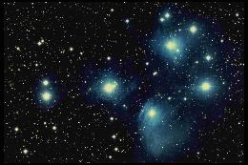
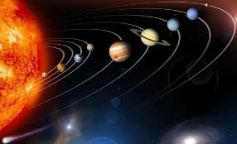
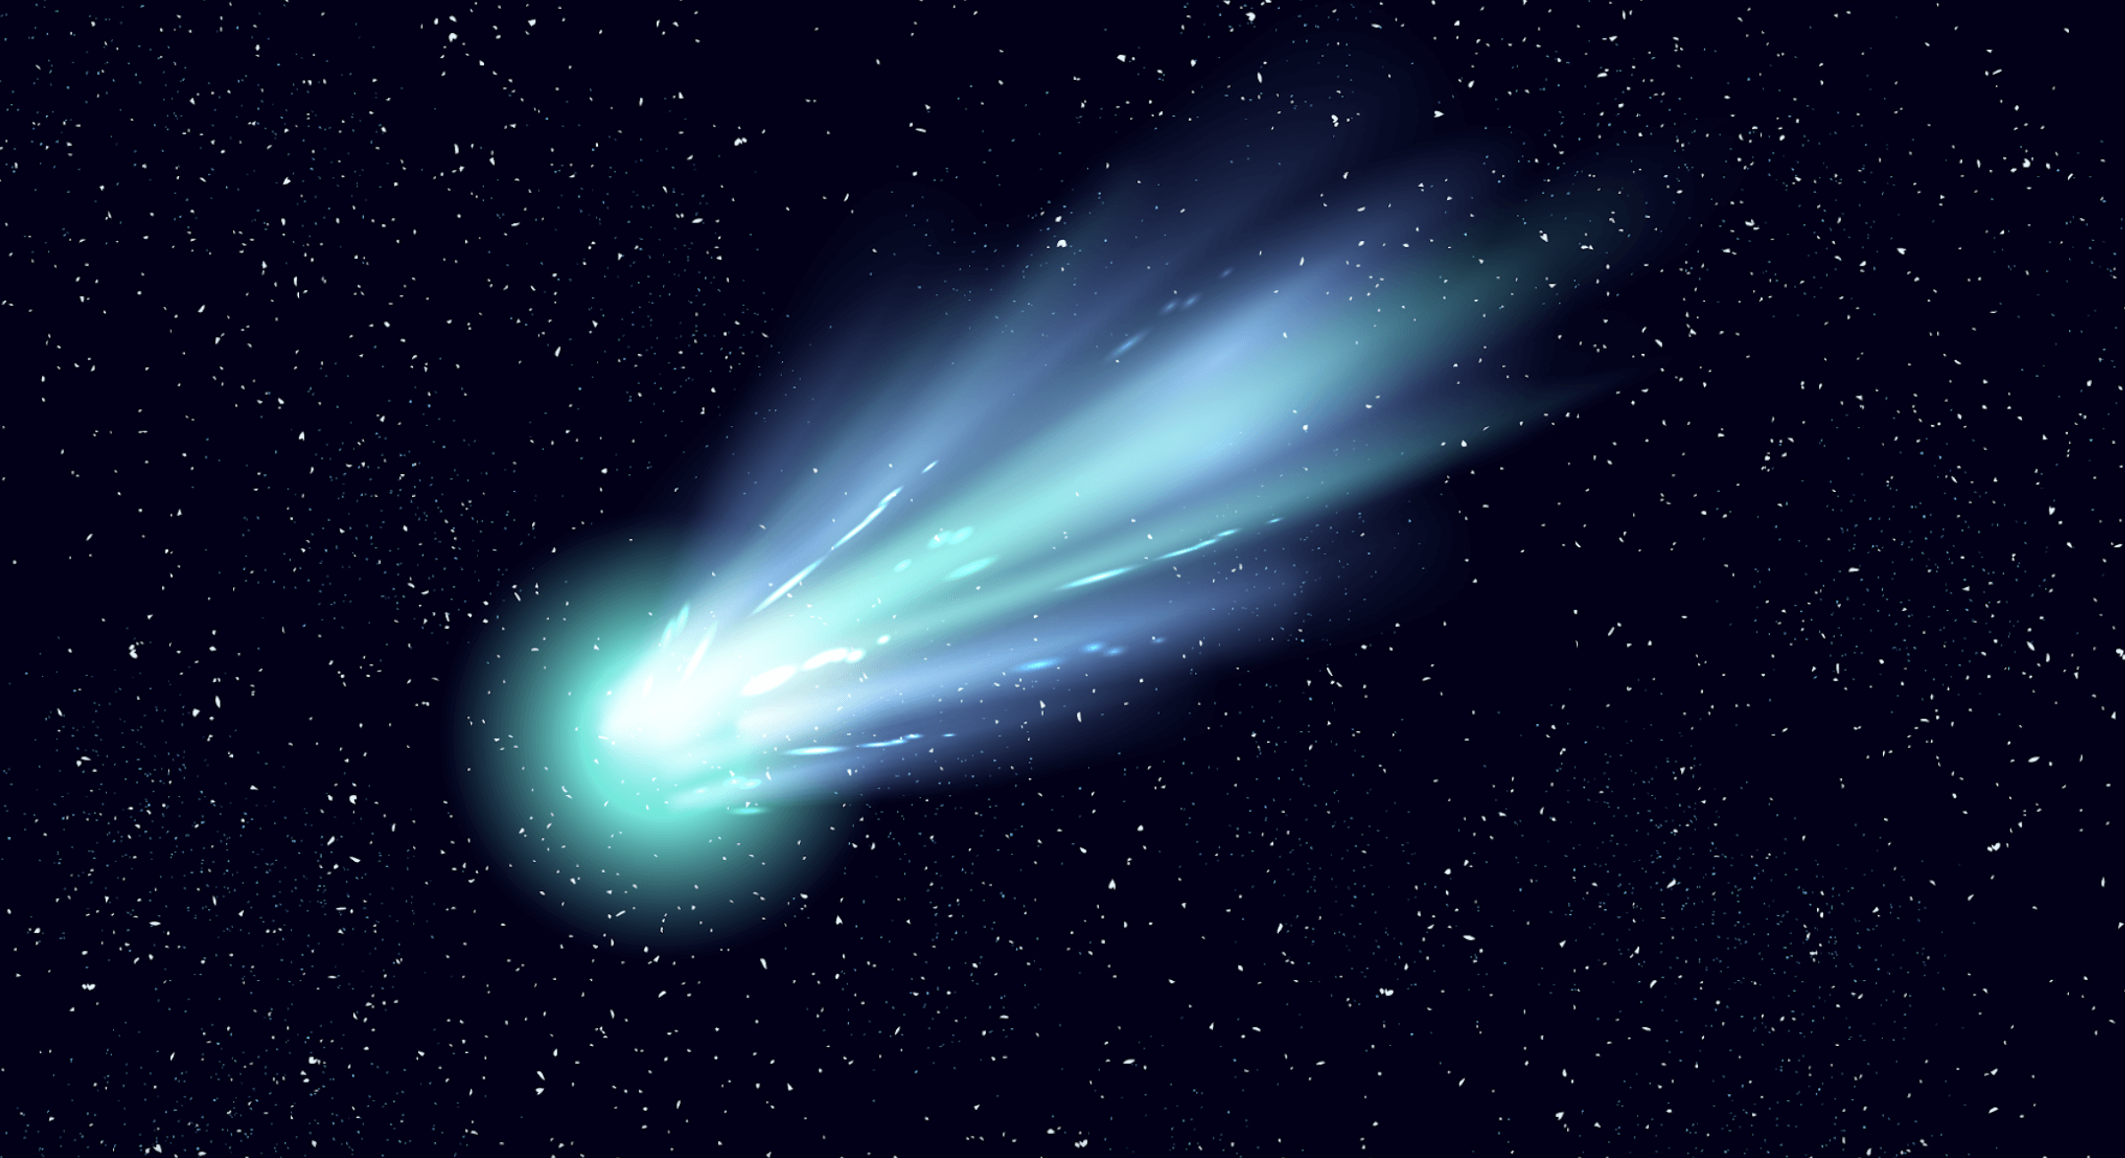
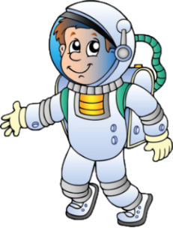
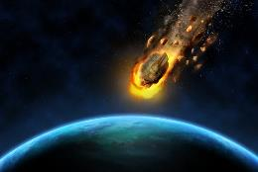
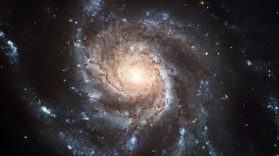
Сьогодні
31.03.2022
Небесні тіла
Зорі
Планети
Комети
Астероїди
Космічний пил

Slide 10

Сьогодні
31.03.2022
Чому так кажуть
Від місяця не зріє пшениця.
Світить місяць, та не гріє.
Гарно і при місяці, коли сонця немає.
Підручник.
Сторінка
72

Slide 11

Сьогодні
31.03.2022
Приймаємо рішення
Припустіть, чим відрізняється метеорит від звичайного каменя.
Підручник.
Сторінка
72

Slide 12

Сьогодні
31.03.2022
Пошукове завдання
Використовуючи різні джерела інформації, дізнайтеся, чому комета Галлея отримала таку назву. Чим
вона цікава для вчених?
Підручник.
Сторінка
72

Slide 13
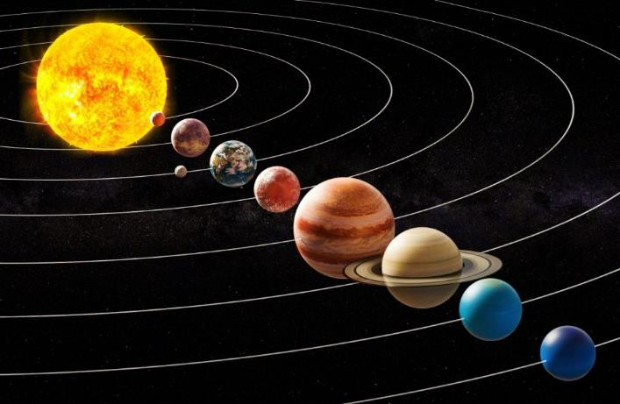

Сьогодні
Робота в зошитах
Завдання 1
Підпиши планети Сонячної системи на малюнку.
Меркурій
_____________
Земля
Венера
_____________
_____________
Юпітер
_____________
Марс
_____________
Уран
________
Сатурн
_____________
Зошит.
Сторінка
38
Нептун
_____________

Slide 14
Сьогодні
Робота в зошитах
Завдання 2
Пронумеруй планети в порядку їхнього віддалення від Сонця. Перевірте одне одного.
3
Земля
4
Марс
6
Сатурн
8
Нептун
7
Уран
2
Венера
1
Меркурій
5
Юпітер
Завдання 3
Запиши назву небесного тіла, яке найкраще видно із Землі.
Місяць
Зошит.
Сторінка
38
___________________________________________________________________

Slide 15
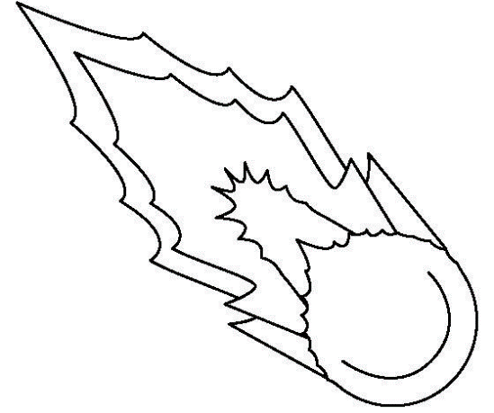
Сьогодні
Робота в зошитах
Завдання 4
Розфарбуй комету та підпиши її будову.
Хвіст
Кома
Ядро
Зошит.
Сторінка
39

Slide 16


Сьогодні
Робота в зошитах
Завдання 5
Познач , які твердження про Місяць є правильними.
Зміна вигляду Місяця на небі – це його фази.
Місяць обертається тільки навколо Землі.
Місяць – розпечена куля. Тому його видно на небі.
Місяць учетверо менший за нашу планету.
На Місяці немає повітря, тому не існує життя.
Зошит.
Сторінка
39

Slide 17
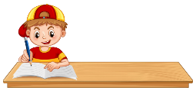
Сьогодні
Робота в зошитах
Завдання 6
Установити відповідності за допомогою стрілок.
Метеорит
Великі уламки метеорів, які не згоріли в атмосфері й сягнули земної поверхні.
Метеор
Холодне небесне тіло, що складається із замерзлих газів, води й твердих частинок.
Астероїд
Комета
«Зорі, що падають».
«Малі планети».
Зошит.
Сторінка
39

Slide 18
Сьогодні
Щоби відкрити інтерактивне завдання, натисніть на помаранчевий прямокутник
Відкрити онлайнове інтерактивне завдання

Slide 19

Сьогодні
31.03.2022
Перевіряємо себе
1. Які небесні тіла входять до складу Сонячної системи?
2. Намалюйте в зошиті схему Сонячної системи або виготовте її модель із пластиліну.
3. Чому комети називають «брудним сніжком»?
4. Яка будова комети?
5. Що таке «зорепад»? Чи доводилося вам спостерігати за таким явищем?
Підручник.
Сторінка
72

Slide 20
Сьогодні
31.03.2022
Перевіряємо себе
6. Чим метеор відрізняється від метеорита?
7. Продовжіть речення:
«Сьогодні я дізнався/дізналася….»;
«Я зрозумів/зрозуміла…»;
«Я спробую…».
8. Які найбільші труднощі ви відчули під час вивчення цієї теми? Як плануєте їх здолати?
Підручник.
Сторінка
72

Slide 21
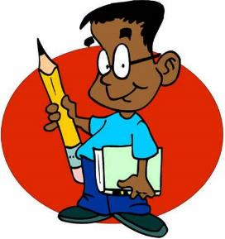
Сьогодні
31.03.2022
Коротко про головне
Прочитайте висновок.
Підручник.
Сторінка
73

Slide 22
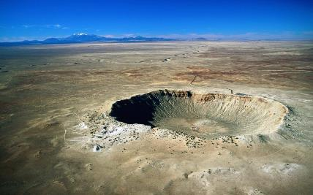
Сьогодні
31.03.2022
Чи знаєте ви, що…
…за рік на Землю падає майже 2000 метеоритів. Вони вдаряються об поверхню Землі з величезною силою, унаслідок чого відбувається вибух. І якщо метеорит великий, то на місці падіння утворюється западина округлої форми.
Підручник.
Сторінка
73

Slide 23
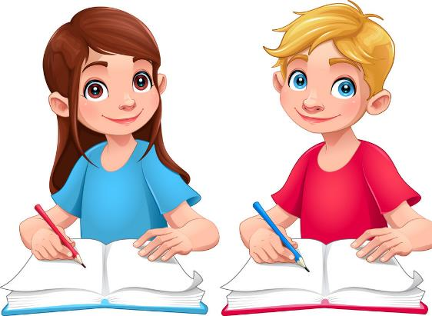
Сьогодні
31.03.2022
Домашнє завдання
Повторити тему на сторінках
69-73, пошукове завдання.
Короткий запис у щоденник
с.69-73, пошукове завдання.

Slide 24



Сьогодні
31.03.2022
Вправа «ПОПС»
П
позиція
Я вважаю, що …
Тому що …
О
обґрунтування
Я можу довести це на прикладі …
Зважаючи на це, я роблю висновок про те, що …
П
приклад
С
судження

